Slide 1
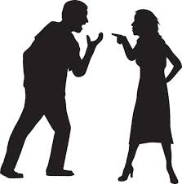
Konflik dalam Hubungan Interpersonal
Nathaniel Antonio Parulian, S.Psi, M.I.Kom

Slide 2
Definisi Konflik Interpersonal
Konflik interpersonal muncul saat orang-orang ada pada bagian rangkaian komunikasi:
I-You & I-Thou
Konflik interpersonal = perbedaan cara pandang, ketertarikan atau tujuan & kebutuhan memecahkan perbedaan.
Mengekspresikan ketidak-setujuan.
Saling tergantung.
Kebutuhan untuk resolusi.

Slide 3
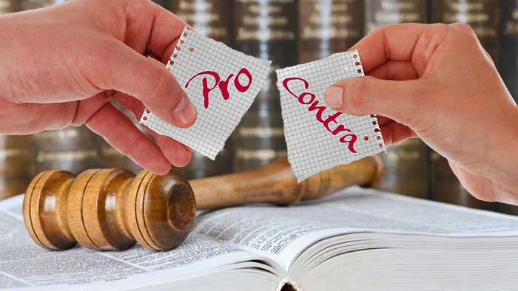
Mengekspresikan Ketidaksetujuan
Konflik interpersonal diekspresikan dengan ketidak-setujuan, pertentangan & perselisihan.
Bentuk ketidaksetujuan dapat ditunjukkan dengan ragam cara.
Non-verbal: dengan tatapan tajam atau verbal: “saya marah kepada Anda”
Ketidak-setujuan dalam bentuk verbal umumnya disampaikan secara terbuka & langsung.
Disisi lain ada gaya komunikasi tertutup yang mengindikasikan adanya konflik dalam hubungan.
Tidak memberikan respon dalam komunikasi lewat media.

Slide 4
Konflik interpersonal terjadi pada hubungan I-You dan I-Thou.
Konflik interpersonal pada hubungan I-Thou: adu argumen mengenai topik tertentu.
Dalam perdebatan itu, komunikator dan komunikan saling tergantung.
Keduanya berupaya & timbul hasrat saling “mengajak” untuk mengikuti pandangannya masing-masing.
Tujuannya: mengubah pikiran lawan bicara.
Jika tidak ada usaha untuk mengubah opini lawan bicara maka perdebatan itu tidak ada gunanya.
Saling Tergantung

Slide 5
Kebutuhan untuk Resolusi
Perbedaan dengan orang lain tidak selalu menjadi konflik dalam hubungan interpersonal.
Tidak harus saling menyetujui tentang apa yang kita inginkan.
Konflik interpersonal melibatkan ketegangan & pengambilan keputusan yang butuh didamaikan.
Ada upaya untuk memecahkan dua persepsi yang berbeda.
Perbedaan kegemaran, selera, prinsip hidup, dsb.

Slide 6
1. Konflik = hal yang wajar dalam hubungan.
2. Konflik dapat ditunjukkan secara terbuka & tertutup.
3. Kelompok sosial membentuk makna.
5. Konflik baik untuk individu dan hubungan.
4. Konflik dapat dikelola dengan baik & buruk.
5 (lima) Prinsip-Prinsip Konflik

Slide 7
Konflik = Wajar dalam Hubungan
Konflik adalah hal yang normal & tidak terpisahkan dari hubungan interpersonal.
Kita cenderung menemui ragam hal yang bertentangan dengan seseorang yang berarti dalam hidup kita.
Bagaimana kita mampu memecahkan perbedaan tersebut.
Konflik dalam hubungan ≠ hubungan tidak sehat atau ada masalah yang berat.
Terlibat dalam konflik mengindikasikan adanya keterkaitan satu sama lain.
Memberikan indikasi adanya kekuatan dalam suatu hubungan.

Slide 8
Konflik terbuka.
Bersifat eksplisit.
Menghadapi perbedaan dengan cara langsung & berterus terang.
Menyampaikan ketidaksetujuan dengan diskusi.
Berdebat mengenai gagasan yang berbeda dengan intens.
Terlibat dalam perang mulut.
Dapat berupa kekerasan fisik; tidak sehat & tidak pernah dapat diterima dalam hubungan.
Konflik Terbuka

Slide 9
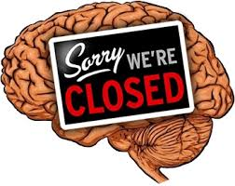
Konflik tertutup terjadi saat tidak menunjukkan ketidaksetujuan secara langsung; Ada 2 jenis konflik tertutup.
Agresi pasif = menghukum orang lain tanpa bertanggung jawab dengan hukuman tersebut.
Mencari cara agar orang lain melakukan kesalahan.
Mengurangi tingkat kejujuran dan kesehatan dalam hubungan.
Permainan = interaksi berdasarkan pola “permainan”
Memonopoli keadaan; dengan mengatakan kondisi kita lebih buruk.
Berpura-pura meminta bantuan, kemudian menolak semua bantuan yang ditawarkan.
Konflik Tertutup

Slide 10
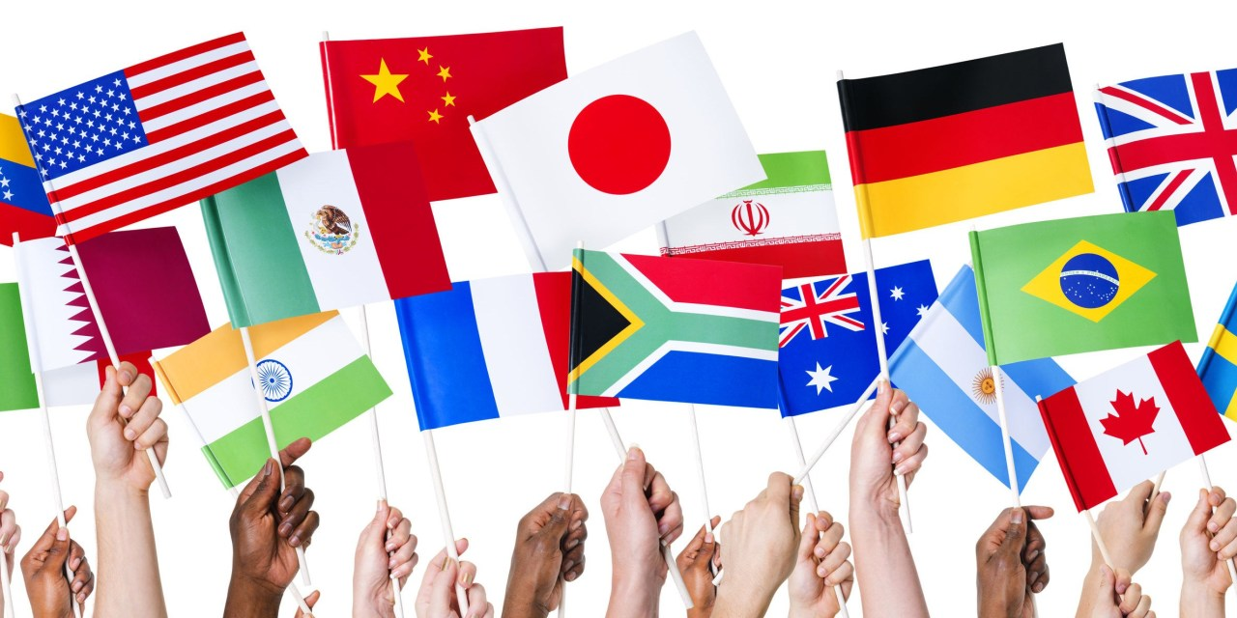
Banyak budaya yang menganggap konfilik sebagai hal yang normal.
Berdebat secara rutin = sebagai bentuk kesenangan, kesempatan mengekspresikan emosi; tanpa menjadi marah atau jengkel.
Prancis, negara-negara Arab, dan Hispanik.
Asia = memilih gaya akomodatif, menekankan keharmonisan hubungan.
Budaya barat = memilih gaya berkompetisi, berdasarkan adanya ketertarikan pribadi.
Asia = mengungkapkan ketidak setujuan secara terbuka adalah hal yang salah.
Asia = kurang fokus untuk memenangkan konflik.
Pengaruh Kebudayaan dalam Menanggapi Konflik

Slide 11
Pengaruh Komunitas Sosial dalam Menanggapi Konflik
Komunitas sosial (gender, orientasi seksual & etnis) memiliki pengaruh dalam menanggapi konflik.
Perempuan lebih suka mendiskusikan isu konflik; laki-laki menghindari & meminimalisasinya.
Perempuan suka berkompromi & mengakomodasi konflik; laki-laki tidak ingin membicarakan hubungan & menarik diri dari konflik.
Kabar baiknya, laki-laki dan perempuan sadar & mengetahui perbedaan cara menanggapi konflik.
Dalam situasi profesional; laki-laki lebih banyak bicara dalam menghadapi konflik.
Selama konflik terjadi; laki-laki akan mengalami hal yang menyakitkan secara fisik dan psikologis.
Dampak: laki-laki akan menyangkal, menghindar & meminimalisasi isu.

Slide 12
Kaum homoseksual (gay & lesbian) memiliki kesamaan dengan orang-orang dengan orientasi heteroseksual.
Laki-laki yang memiliki orientasi homoseksual maupun heteroseksual menjalankan peran maskulin dalam berinteraksi.
Perempuan yang memiliki orientasi heteroseksual menjalankan peran feminin dalam berinteraksi.
Ras dan etnis memiliki pengaruh dalam menginterpretasikan konflik.
Ada ras yang menggunakan perdebatan terbuka & sifat destruktif.
Ada ras yang mengganggap; konflik dapat memberikan resolusi yang positif.
Pengaruh Komunitas Sosial dalam Menanggapi Konflik

Slide 13
Setiap orang menanggapi konflik dengan cara yang beragam.
Tergantung pada bagaimana cara kita mengatasinya.
Konflik dapat meningkatkan atau merusak hubungan.
Faktor penyebab konflik diatasi dengan buruk: terlalu melibatkan perasaan secara intens & sulit untuk dikelola.
Konflik mampu diatasi dengan baik dengan cara: keterampilan mengidentifikasi perasaan dan memilih cara yang efektif.
Dampak: memperkaya wawasan menghadapi konflik dalam hubungan & membentuk perkembangan dan kedewasaan diri dalam hubungan.
Konflik dapat Dikelola dengan Baik atau Buruk

Slide 14
Konflik Baik untuk Individu dan Hubungan
Saat dikelola dengan konstruktif; memperkuat hubungan.
Membuat adanya kesadaran tentang adanya perbedaan dalam hubungan.
Adanya konflik dapat mengembangkan hubungan; pemahaman satu sama lain.
Kurangnya konflik bukan suatu gejala bahwa hubungan tersebut sehat.
Tingkat konflik yang rendah disebabkan kedalaman emosional yang terbatas.
Adanya ketidakinginan untuk terlibat dalam perbedaan.

Slide 15
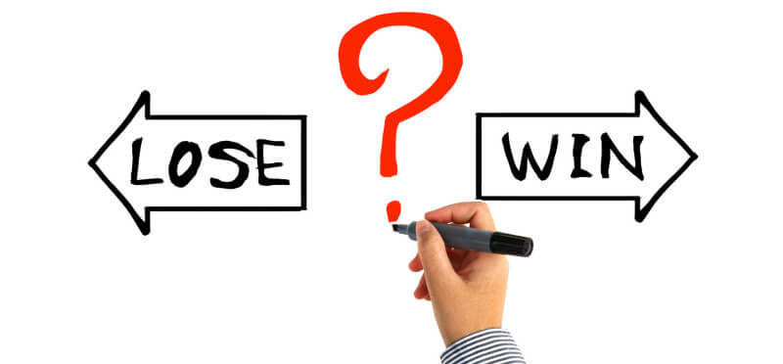
Kalah-Kalah
Menang-Kalah
Menang-Menang
3 (tiga) Perbedaan Orientasi Konflik dalam Hubungan

Slide 16
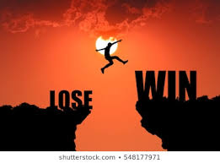
3 (tiga) Perbedaan Orientasi Konflik dalam Hubungan
Kalah-kalah
Kekalahan pada tiap orang yang terlibat.
Bersifat destruktif.
Menang-Kalah
Salah satu menang atas yang lain.
Salah satu mendapatkan yang diinginkan & salah satu merasa kehilangan.
Menang-Menang
Keduanya mendapat keuntungan dan kepuasan yang sama.
Berusaha memikirkan & menemukan solusi yang cocok.
Konflik tidak dapat dihindari secara negatif; konflik akan selalu ada.
Dampaknya kita tidak akan mendapatkan hak & kebutuhan kita.
Dibalik itu ada kenyamanan yang tidak membutuhkan energi & ketidaknyamanan menghadapi konflik.
Terjadi pada budaya kompetitif.
Tidak umum terjadi pada budaya yang mengedepankan harmoni.
Orang yang kalah: frustrasi; balas-dendam.
Adanya kesehatan dalam hubungan.

Slide 17
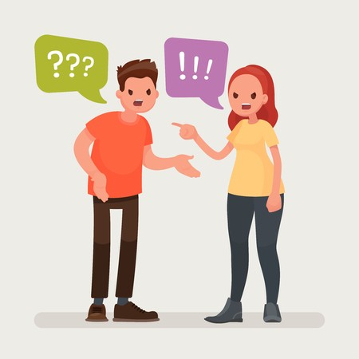
Respons Meninggalkan
(Exit Response)
Respons Pengabaian (Neglect Response)
Respons Loyalitas (Loyalty Response)
Respons Menyuarakan Pendapat.
4 (empat) Cara Menanggapi Konflik

Slide 18
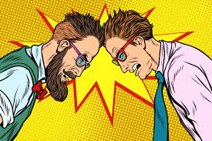
4 (empat) Perbedaan Cara Menanggapi Konflik
Respons Meninggalkan
Menolak dan menarik diri untuk membicarakan masalah.
Menggunakan kekuatan penuh untuk menghindari konflik.
Respons Pengabaian
Menyangkal & meminimalisasi: masalah, kemarahan & ketegangan.
Menyangkal pentingnya masalah untuk dibahas.
Respons Loyalitas
Menetap pada hubungan meski terdapat perbedaan.
Fokus pada hal-hal yang baik dalam hubungan & meminimalisasi problematikanya.
Respons Menyuarakan Pendapat
Merasa tidak ada gunanya membahas konflik.
Kadang dengan mengabaikan, memiliki fungsi untuk menjaga kualitas hubungan, dengan tidak berdiskusi lebih jauh.
Respon ini digunakan untuk menjaga keberlangsungan hubungan.
Ada usaha untuk menyelesaikannya; menyatakan keinginannya untuk menghadapi konflik.
Respon ini yang paling efektif dalam tiap hubungan.
Menggunakan orientasi menang-menang.
Diri kita dan orang lain memiliki kesempatan yang sama untuk menyatakan keinginan dan perasaannya.

Slide 19
Komunikasi Konflik: Tidak Produktif
Komunikasi Konflik: Konstruktif
Pola Komunikasi Saat Konflik Terjadi

Slide 20
Komunikasi Konflik: Tidak Produktif
Tahap Awal
Dibangun dari kesalahan mengkonfirmasi orang lain.
Penyangkalan, penolakan & tidak mendengarkan.
Tahap Menengah
Segala sesuatu menjadi bahan perdebatan.
Mengatakan semua keluhannya yang tidak terkait dengan isu sebenarnya.
Tahap Lanjut
Keterbatasan waktu & energi akan mengakhiri peristiwa konflik.
Berlanjut ke fokus pada diri sendiri & membentuk kesimpulan sendiri (self-summarizing).
Mengkomunikasikan adanya perilaku non-verbal: mengangkat bahu & pergi.
Saling komplain & mengeluh.
Adanya persepsi tanpa dasar & asumsi negatif.
Adanya sesuatu yang dipendam & meledak saat konflik terjadi.
Muncul komunikasi egosentris.
Menimbulkan efek domino: tidak mau mendengarkan lagi, penyangkalan sampai iklim defensif.
Dampak: pemecahan konflik cenderung tidak dilakukan & hubungan menjadi tidak terpelihara.

Slide 21
Tahap Awal
Menyadari dan mengakui kepentingan dan perasaan orang lain.
Mendengarkan, peduli dan ingin berbagi.
Tahap Menengah
Membangun agenda, fokus pada isu utama, berkomunikasi sesuai target.
Menyetujui untuk menghadapi isu sekunder didiskusikan setelah isu pokok selesai di bahas.
Tahap Lanjut
Berkolaborasi, membangun solusi, bernegosiasi & menerima usulan.
Tidak membuat persepsi dari hasil dugaan.
Keterbukaan pada persepsi orang lain; memperjelas cara berdiskusi secara efektif.
Bekerja sama memecahkan permasalahan.
Mengakui sudut pandang satu sama lain; menghindari interupsi.
Menyatakan perasaan dan kepentingan satu sama lain.
Mempertimbangkan solusi dari orang lain.
Komunikasi Konflik: Konstruktif

Slide 22
Memperhatikan tingkat makna hubungan.
Berkomunikasi secara suportif.
Mendengarkan dengan penuh perhatian.
Bertanggung jawab pada pikiran, perasaan, dan isu yang dikatakan.
Memeriksa persepsi.
Mencari titik persetujuan.
Mencari cara menjaga perasaan orang lain.
Membayangkan perasaan dimasa depan.
Keterampilan Mengelola Konflik

Slide 23
Memperhatikan & melibatkan tingkat makna hubungan.
Tidak hanya melibatkan isu atau masalah yang muncul.
Suasana suportif komunikasi dibangun dengan adanya iklim komunikasi yang suportif.
Deskriptif, profesional, spontan, berorientasi pada masalah, empati dan egaliter.
Mengamati keterlibatan komunikasi defensif untuk menjaga hubungan yang dibina.
Memperhatikan Tingkat Makna Hubungan & Berkomunikasi Secara Suporrtif

Slide 24
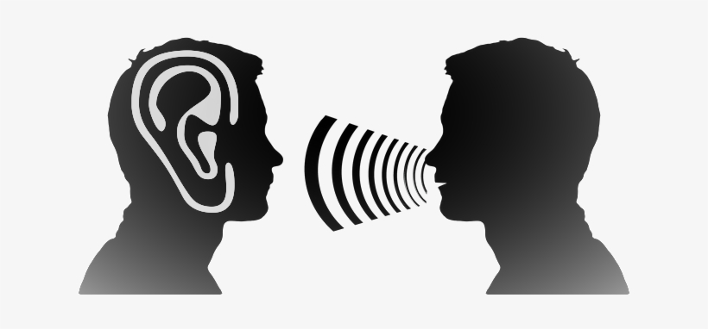
Mendengarkan dengan Penuh Perhatian & Bertanggung Jawab Pada Pikiran, Perasaan dan Isu
Mendengarkan adalah proses penting dalam komunikasi interpersonal.
Mendengarkan sebagai cara untuk memperhatikan dan memahami orang lain; termasuk menghadapi konflik.
Dengan memberikan tanggapan menunjukkan adanya penghargaan & membuka percakapan lebih lanjut.
Bertanggung jawab atas apa yang sudah kita pikirkan, rasakan kepada orang lain.
Memberikan pembuktian yang akurat.

Slide 25
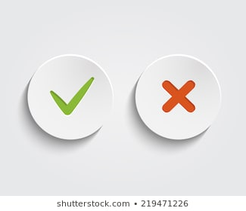
Perbedaan persepsi sering terjadi dalam komunikasi daring.
Konfirmasi ulang adalah salah satu cara mengasah keterampilan berkomunikasi.
Setuju terhadap hal-hal lain diluar dari ketidaksepahaman dalam tujuan, nilai dan perilaku.
Kita akan mampu menghadapi konflik yang efektif tanpa melukai satu sama lain.
Memeriksa Persepsi & Mencari Titik Persetujuan

Slide 26
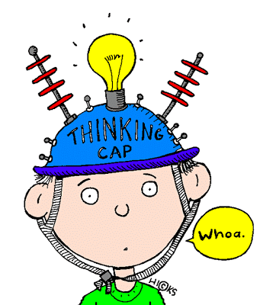
Menjaga nama baik dan perasaan orang lain sebagai bentuk mengelola konflik yang efektif
Tujuannya agar tidak ada yang merasa dikalahkan, merasa bodoh atau malu.
Berpikir hipotesis: membayangkan sesuatu yang belum terjadi & berserta dampak yang ditimbulkan.
Membantu mengelola konflik secara efektif.
Merasakan perasaan orang lain & memposisikan diri (membayangkan) jika hal yang sama terjadi pada diri sendiri.
Mencari Cara Menjaga Perasaan Orang Lain &
Membayangkan Perasaan di Masa Depan

